Slide 1
UNIVERSIDAD NACIONAL DE CHIMBORAZO
MÉTODOS DE INVESTIGACIÓN
MARÍA EUGENIA SOLÍS MAZÓN

Slide 2
MÉTODOS DE INVESTIGACIÓN
La palabra METODO proviene del griego META que significa “a lo largo” y ODOS que significa “camino”, luego podemos decir que en investigación el método es el camino que hay que recorrer para llegar al conocimiento o verificar o refutar un supuesto o una hipótesis. Son pasos sucesivos para llegar a una meta

Slide 3
MÉTODOS CIENTÍFICO
Es una sucesión ordenada de fases en investigación, tiene un nivel de desglose muy importante, que corresponde a los tipos de investigación.
Tiene las siguientes características:
Estudia la realidad descomponiéndola en sus elementos constitutivos mediante el análisis y la síntesis obteniendo una visión global de la misma
Es reflexivo y obedece aun plan o conjunto ordenado de acciones como: seleccionar, formular y delimitar adecuadamente el problema, proponer posibles explicaciones y respuestas y requerir de un marco teórico que sirva de referencia para el análisis e interpretación de resultados, formular hipótesis requerir de métodos, técnicas e instrumentos para la recolección de datos de una población y o muestra, asegurarse de que los instrumentos sean válidos y confiables, determinar el ámbito de validez de los resultados sometiendo a prueba de hipótesis, presentar y generalizar los resultados
No es de rigor por que es flexible ante situaciones imprevistas y contingentes

Slide 4
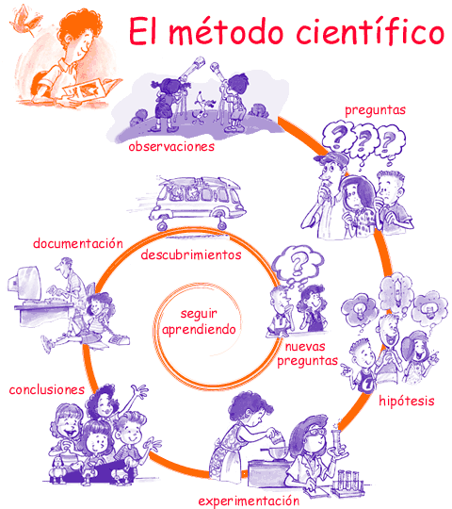
Hay que hacer distinción entre método, técnica y metodología
El método es el camino para llegar a un fin, el método de investigación es el camino para llegar al conocimiento. En investigación el método constituye un plan, una estrategia para seleccionar las técnicas mas idóneas que se utilizará en la recogida y el análisis de los datos que conducirán a las conclusiones y recomendaciones
La técnica son los medios auxiliares para el mismo fin
La metodología es la descripción y análisis de los métodos

Slide 5
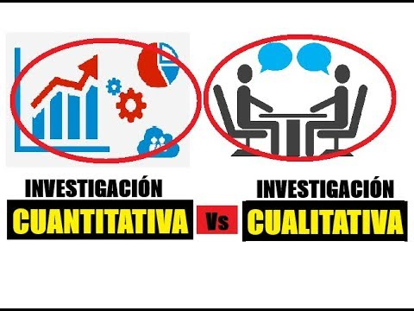
Generalmente se tiene investigaciones de carácter cualitativo y cuantitativo, aunque no se puede hacer una separación drástica, toda investigación tendrá algo de cuantitativo y de cualitativo.
El objetivo de la investigación cuantitativa es establecer la relación causal que suponga una explicación del fenómeno
Mientras que al enfoque cualitativo le interesa la explicación e interpretación.

Slide 6
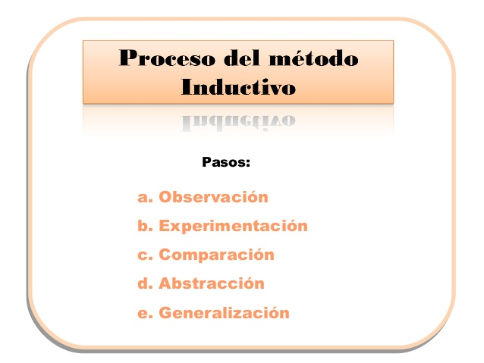
CLASIFICACIÓN DE LOS MÉTODOS DE INVESTIGACIÓN
Según el proceso formal
Método Inductivo.- a partir de análisis de un caso o de casos particulares y observaciones de la realidad se extraen conclusiones de carácter general. Comienza con una recolección de datos, se categorizan las variables observadas, se prueban las hipótesis, se pueden realizar generalizaciones para elaborar un teoría. Este método se utiliza en estudios descriptivos, correlacionales, de orientación etnográfica, de investigación acción

Slide 7
Método Deductivo.- Se parte de las premisas generales (marco general de referencia) para sacar conclusiones de un caso particular , pone énfasis en la teoría, la explicación, la abstracción , no en recoger datos empíricos o en la observación y experimentación.

Slide 8
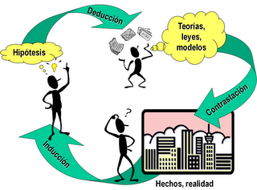
Método Hipotético - Deductivo.- (inducción – deducción) se parte de la observación para plantear un problema, mediante un proceso de inducción el problema conduce a una teoría. Partiendo del marco teórico se plantea una hipótesis mediante un razonamiento deductivo, posteriormente se intenta validar.
Fases:
Planteamiento del problema
Revisión bibliográfica
Formulación de hipótesis
Recolección de datos
Análisis de datos
Interpretaciones
Concluisones
Prueba de Hipótesis
Generalización de resultados

Slide 9
Según su punto de partida
Analítico: Consiste en revisar o analizar ordenada y separadamente los elementos o partes de un todo y examinar las relaciones entre estas.
Sintético: De la reunion racional de varios elementos o partes dispersas se trata de construir un nuevo todo, formulando de ser necesario teorías y leyes
Según la naturaleza de los datos
Metodología Cuantitativa: Posibilidad de aplicar a las ciencias sociales el método de las ciencias naturales. Ejemplo: los métodos experimentales, cuasiexperimentales, correlacionales, encuestas. En la recogida de los datos se aplican test, pruebasobjetivas, y se aplica la estadística en el análisis de los datos

Slide 10
Según la naturaleza de los datos
Metodología Cualitativa: Se investiga desde dentro con preponderancia de lo individual y subjetivo. Su perspectiva es humanística, interpretativa, particular de carácter ideográfico. Por ejemplo: investigación ecológica, studio de casos, relatos de vida, biografía
Según el objetivo
Método Descriptivo: su objetivo es describer los fenómenos, están en el primer nivel del conocimiento cientìfico, la observación es la base
Método Explicativo: su objetivo es explicar el fenómeno. Trata de llegar al concimiento de las causas. Utilizan la metodología cuantitativa
Método Experimental: El objetivo es controlar el fenómeno. Utiliza el razonamiento hipotético deductivo. Se preocupa en conseguir muestras de sujetos representativos. El anáisis de datos se hace con metodología cuantitativa
Método Predictivo: Su objetivo es predecir fenómenos, utiliza metodología cuantitativa

Slide 11
Según el enfoque
Método Experimental: Se seleccionan grupos de sujetos equivalentes. Se analiza la varianza en el análisis de datos.
Método Correlacional: No hay variable independiente experimental. No se seleccionan grupos equivalentes de sujetos. Se basa en la observación. Se utiliza el coeficiente de correlación de Pearson o el de Spearman para probar la hipótesis
Según la Temporalización
Método Transversal: Recoge la información en un breve lapso de tiempo
Método Longitudinal Se recoge la información en períodos de tiempo cada semana, cada mes, etc

Slide 12
BIBLIOGRAFÍA
Cómo realizar la tesis o una investigación. Urquizo Huilcapi Ángel Imprenta Gráficas IMPULSO

